Slide 1
סימולציה של אירועים בדידים לניתוח מערכות תורים
שיעור 9
אופטימיזציה של מערכות תורים בעזרת סימולציה
שלוש בעיות תכנון — ופתרון של כל אחת מהן בעזרת השוואת חלופות בסימולציה

Slide 2
‪Lesson 9 · Optimization by simulation‬
מה נעשה היום?
דוגמה 1
איזה חלק מהלקוחות לשלוח לכל אחת משתי תחנות?
דוגמה 2
כמה שרתים איטיים וכמה מהירים להעסיק תחת מגבלת תקציב?
דוגמה 3
איך לחלק 7 שרתים בין תחנות של קו ייצור כדי למקסם תפוקה?
המכנה המשותף
כל התשובות מגיעות מסימולציה — בלי נוסחאות סגורות.
שיעור 9 · אופטימיזציה בעזרת סימולציה · 1

Slide 3
‪Non-Markovian inputs‬
המערכות כאן אינן מרקוביות
זמני ביניים
מוגרלים מראש מהתפלגות לוג־נורמלית — לא אקספוננציאלית.
זמני שירות
גם הם מוגרלים מראש, ולכל תחנה התפלגות משלה.
התוצאות
כל מדד שנראה — זמן המתנה, אחוזון, תפוקה — נמדד בסימולציה.
ולכן
אין כאן נוסחה סגורה שאפשר להציב בה — הסימולציה היא הכלי.
שיעור 9 · אופטימיזציה בעזרת סימולציה · 2

Slide 4
‪Workflow‬
תהליך העבודה
מבנה
מגדירים את מבנה מערכת התורים.
החלטות
מגדירים מה מותר לשנות, ומה רוצים לשפר.
קלטים
מגרילים מראש את הקלטים — אותם קלטים לכל החלופות.
הרצה
מריצים סימולציה לכל חלופה.
השוואה
משווים את המדדים ובוחרים את התכנון הטוב ביותר.
שיעור 9 · אופטימיזציה בעזרת סימולציה · 3

Slide 5
‪Common random numbers‬
למה אותם קלטים לכל החלופות?
השוואה הוגנת
כל החלופות פוגשות בדיוק את אותם לקוחות, באותם זמנים, עם אותם זמני שירות.
הרעש מתבטל
ההבדל בין שתי חלופות נובע מההחלטה עצמה — לא ממזל של הגרלה.
‪Common random numbers‬
השם המקובל לטכניקה הזאת בספרות הסימולציה.
שיעור 9 · אופטימיזציה בעזרת סימולציה · 4

Slide 6
‪Example 1 · Flow split‬
דוגמה 1: פיצול זרימה בין שתי תחנות
שיעור 9 · אופטימיזציה בעזרת סימולציה · 5

Slide 7
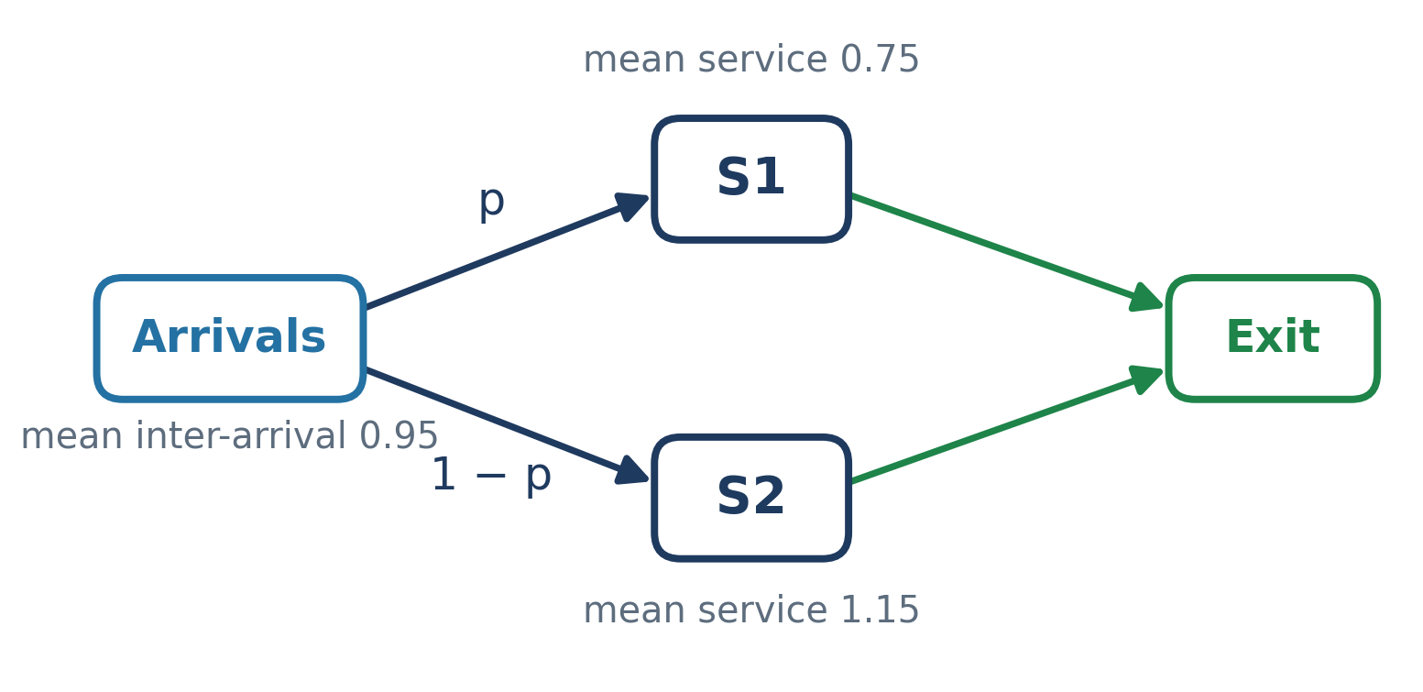
‪Architecture‬
איזה חלק מהלקוחות לשלוח לתחנה הראשונה?
התחנה הראשונה מהירה יותר. כל לקוח נשלח אליה בהסתברות מסוימת, ואחרת — לתחנה השנייה.
שיעור 9 · אופטימיזציה בעזרת סימולציה · 6

Slide 8
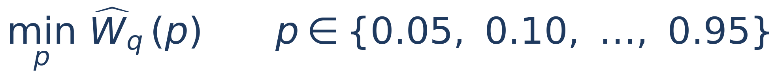
‪Formulation‬
ניסוח הבעיה
משתנה ההחלטה החלק מהלקוחות שנשלח לתחנה הראשונה. השאר הולכים לשנייה.
פונקציית המטרה זמן ההמתנה הממוצע שהתקבל בסימולציה — אותו רוצים למזער.
מדד משלים אחוזון 90 של זמן ההמתנה: רק 10% מהלקוחות מחכים יותר ממנו.
למה עוד מדד? פתרון טוב בממוצע יכול להסתיר קבוצה קטנה שמחכה הרבה מאוד.
שיעור 9 · אופטימיזציה בעזרת סימולציה · 7

Slide 9
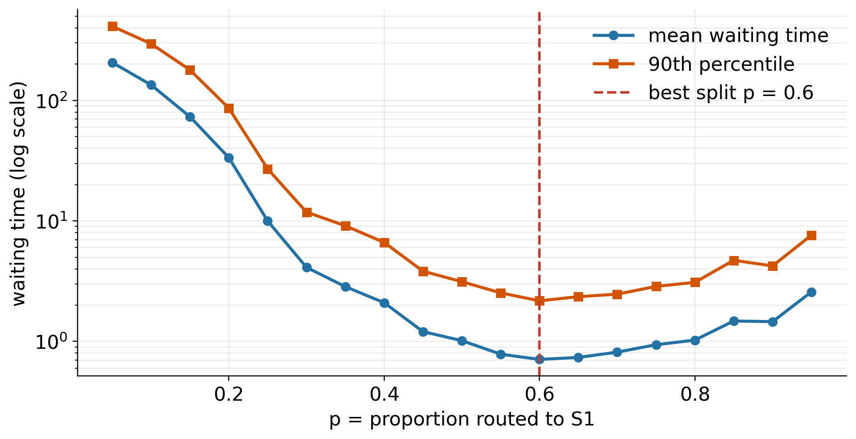
‪Simulation results‬
זמן ההמתנה כפונקציה של הפיצול
שימו לב לסקאלה הלוגריתמית. מעט מדי לתחנה הראשונה — השנייה קורסת. המינימום בערך 0.6.
שיעור 9 · אופטימיזציה בעזרת סימולציה · 8

Slide 10
‪Top splits by mean wait‬
חמשת הפיצולים הטובים ביותר
‪To S1‬ | ‪Mean wait‬ | ‪P90 wait‬ | ‪Visits S1‬ | ‪Visits S2‬
0.60 | 0.709 | 2.171 | 1,494 | 1,006
0.65 | 0.736 | 2.352 | 1,613 | 887
0.55 | 0.783 | 2.528 | 1,360 | 1,140
0.70 | 0.814 | 2.465 | 1,745 | 755
0.50 | 1.015 | 3.131 | 1,247 | 1,253
הפיצול הטוב ביותר לפי הממוצע הוא גם הטוב ביותר לפי אחוזון 90 — אין כאן בעיה בזנב.
שיעור 9 · אופטימיזציה בעזרת סימולציה · 9

Slide 11
‪Interpretation‬
מה למדנו מהדוגמה הראשונה?
לא הכול לתחנה המהירה
אם שולחים אליה יותר מדי לקוחות — היא עצמה הופכת לצוואר בקבוק.
האיזון
התחנה המהירה מקבלת 60% — יותר מחצי, אבל רחוק מהכול.
הסימולציה
מוצאת את נקודת האיזון בלי נוסחה, גם כשההתפלגויות אינן אקספוננציאליות.
שיעור 9 · אופטימיזציה בעזרת סימולציה · 10

Slide 12
‪Example 2 · Server mix‬
דוגמה 2: תמהיל שרתים איטיים ומהירים
שיעור 9 · אופטימיזציה בעזרת סימולציה · 11

Slide 13
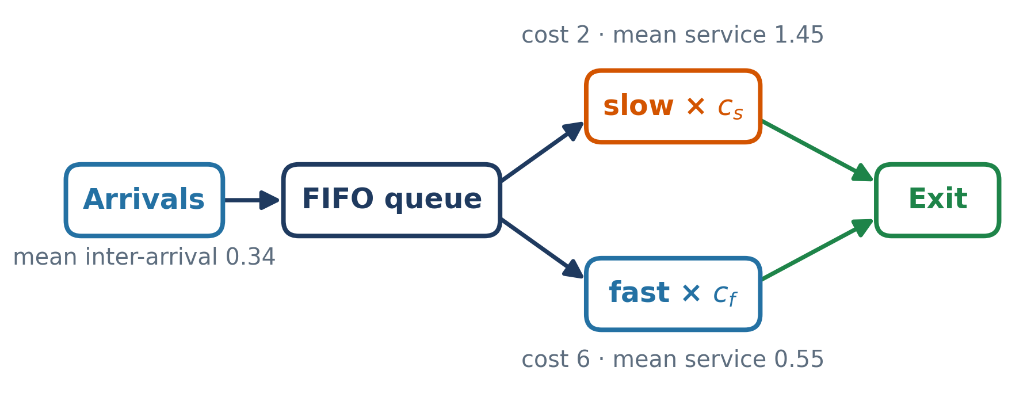
‪Architecture‬
תור אחד, שני סוגי שרתים
שרת איטי זול יותר אבל לוקח יותר זמן. שרת מהיר יקר פי 3 — ומהיר כמעט פי 3.
שיעור 9 · אופטימיזציה בעזרת סימולציה · 12

Slide 14
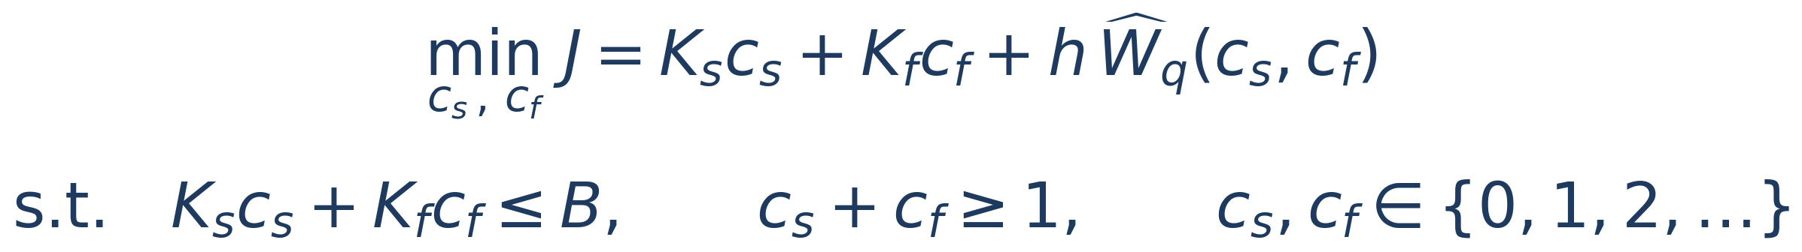
‪Ks = 2 · Kf = 6 · B = 12 · h = 3‬
ניסוח הבעיה
עלות כוח אדם כמה עולים השרתים שבחרנו — חייבת להיכנס בתקציב.
עלות המתנה זמן ההמתנה הממוצע מהסימולציה, כפול מחיר ליחידת המתנה.
המתח יותר קיבולת עולה יותר כסף — פחות קיבולת מייקרת את ההמתנה.
שיעור 9 · אופטימיזציה בעזרת סימולציה · 13

Slide 15








‪Notation‬
מה אומר כל סימון?
התקציב הכולל
סך עלות השרתים לא יעלה עליו. בדוגמה: 12.
מספר השרתים האיטיים
משתנה החלטה — מספר שלם שאנחנו בוחרים.
מחיר ההמתנה
כמה עולה יחידת זמן המתנה ממוצעת. בדוגמה: 3.
מספר השרתים המהירים
משתנה החלטה — מספר שלם שאנחנו בוחרים.
זמן ההמתנה הממוצע בתור
נמדד בסימולציה. הכובע מסמן אומדן, לא ערך מדויק.
עלות של שרת איטי אחד
פרמטר קבוע. בדוגמה: 2.
פונקציית המטרה
עלות השרתים ועוד עלות ההמתנה — אותה ממזערים.
עלות של שרת מהיר אחד
פרמטר קבוע. בדוגמה: 6.
שיעור 9 · אופטימיזציה בעזרת סימולציה · 14

Slide 16
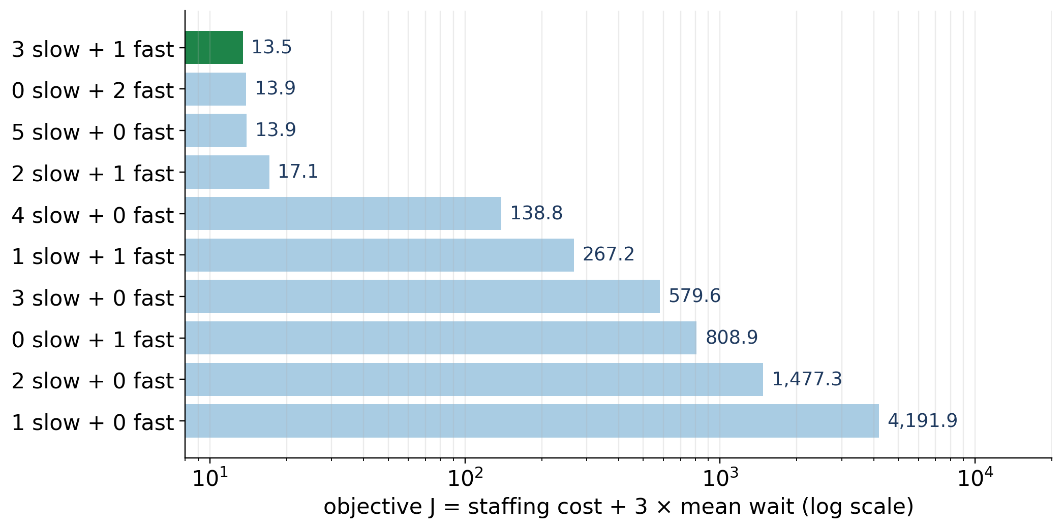
‪Simulation results‬
ערך פונקציית המטרה לכל תמהיל אפשרי
סקאלה לוגריתמית: קיבולת חסרה מייקרת את המטרה פי מאות. ארבעת התמהילים העליונים קרובים מאוד.
שיעור 9 · אופטימיזציה בעזרת סימולציה · 15

Slide 17
‪Top server mixes by J‬
חמשת התמהילים הטובים ביותר
‪Slow‬ | ‪Fast‬ | ‪Staffing cost‬ | ‪Mean wait‬ | ‪P90 wait‬ | ‪J‬
3 | 1 | 12 | 0.484 | 1.456 | 13.45
0 | 2 | 12 | 0.627 | 1.634 | 13.88
5 | 0 | 10 | 1.314 | 3.860 | 13.94
2 | 1 | 10 | 2.364 | 5.051 | 17.09
4 | 0 | 8 | 43.59 | 77.26 | 138.76
התמהיל המעורב מנצח. ההפרשים בין שלושת הראשונים קטנים — כדאי לאמת עם כמה ריצות.
שיעור 9 · אופטימיזציה בעזרת סימולציה · 16

Slide 18
‪Interpretation‬
מה למדנו מהדוגמה השנייה?
רק שרתים איטיים
זול, אבל צריך הרבה מהם כדי שההמתנה לא תתפוצץ.
רק שרתים מהירים
שירות טוב, אבל התקציב נגמר מהר.
תמהיל מעורב
שלושה איטיים ומהיר אחד — העלות הכוללת הנמוכה ביותר.
סף קיבולת
ירידה קטנה מתחת לקיבולת הנדרשת מזניקה את ההמתנה פי עשרות.
שיעור 9 · אופטימיזציה בעזרת סימולציה · 17

Slide 19
‪Example 3 · Throughput‬
דוגמה 3: מקסום תפוקה בקו ייצור
שיעור 9 · אופטימיזציה בעזרת סימולציה · 18

Slide 20
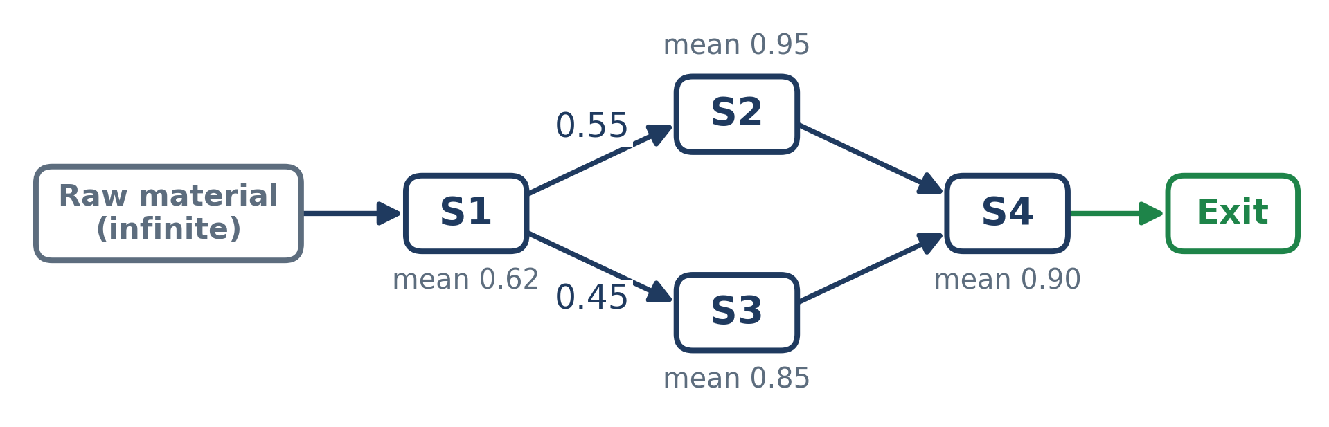
‪Architecture‬
קו ייצור עם מלאי חומר גלם אינסופי
אין הגעות חיצוניות. ברגע ששרת בתחנה הראשונה מתפנה — הוא מתחיל מיד מוצר חדש.
שיעור 9 · אופטימיזציה בעזרת סימולציה · 19

Slide 21
‪T = 15,000‬
ניסוח הבעיה
משתני ההחלטה מספר השרתים בכל אחת מארבע התחנות.
פונקציית המטרה מספר המוצרים שיצאו מהתחנה האחרונה עד סוף האופק, חלקי אורך האופק.
מה מגביל את התפוקה לא הביקוש — אלא הקיבולת של התחנות וצווארי הבקבוק ברשת.
שיעור 9 · אופטימיזציה בעזרת סימולציה · 20

Slide 22
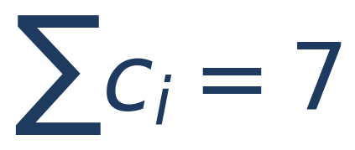


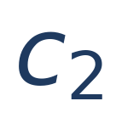
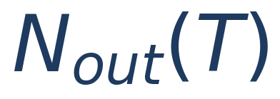
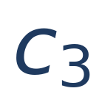
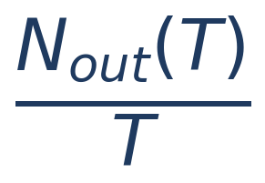
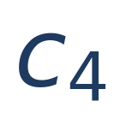
‪Notation‬
מה אומר כל סימון?
סך כל השרתים
פרמטר קבוע — מחלקים 7 שרתים בין ארבע התחנות.
מספר השרתים בתחנה הראשונה
משתנה החלטה — לפחות שרת אחד.
אופק הסימולציה
כמה זמן מריצים את קו הייצור. בדוגמה: 15,000.
מספר השרתים בתחנה השנייה
משתנה החלטה — לפחות שרת אחד.
מספר המוצרים שהושלמו
כמה מוצרים יצאו מהקו עד סוף האופק.
מספר השרתים בתחנה השלישית
משתנה החלטה — לפחות שרת אחד.
התפוקה
מוצרים שהושלמו ליחידת זמן — אותה ממקסמים.
מספר השרתים בתחנה האחרונה
משתנה החלטה. ממנה המוצרים יוצאים מהקו.
שיעור 9 · אופטימיזציה בעזרת סימולציה · 21

Slide 23
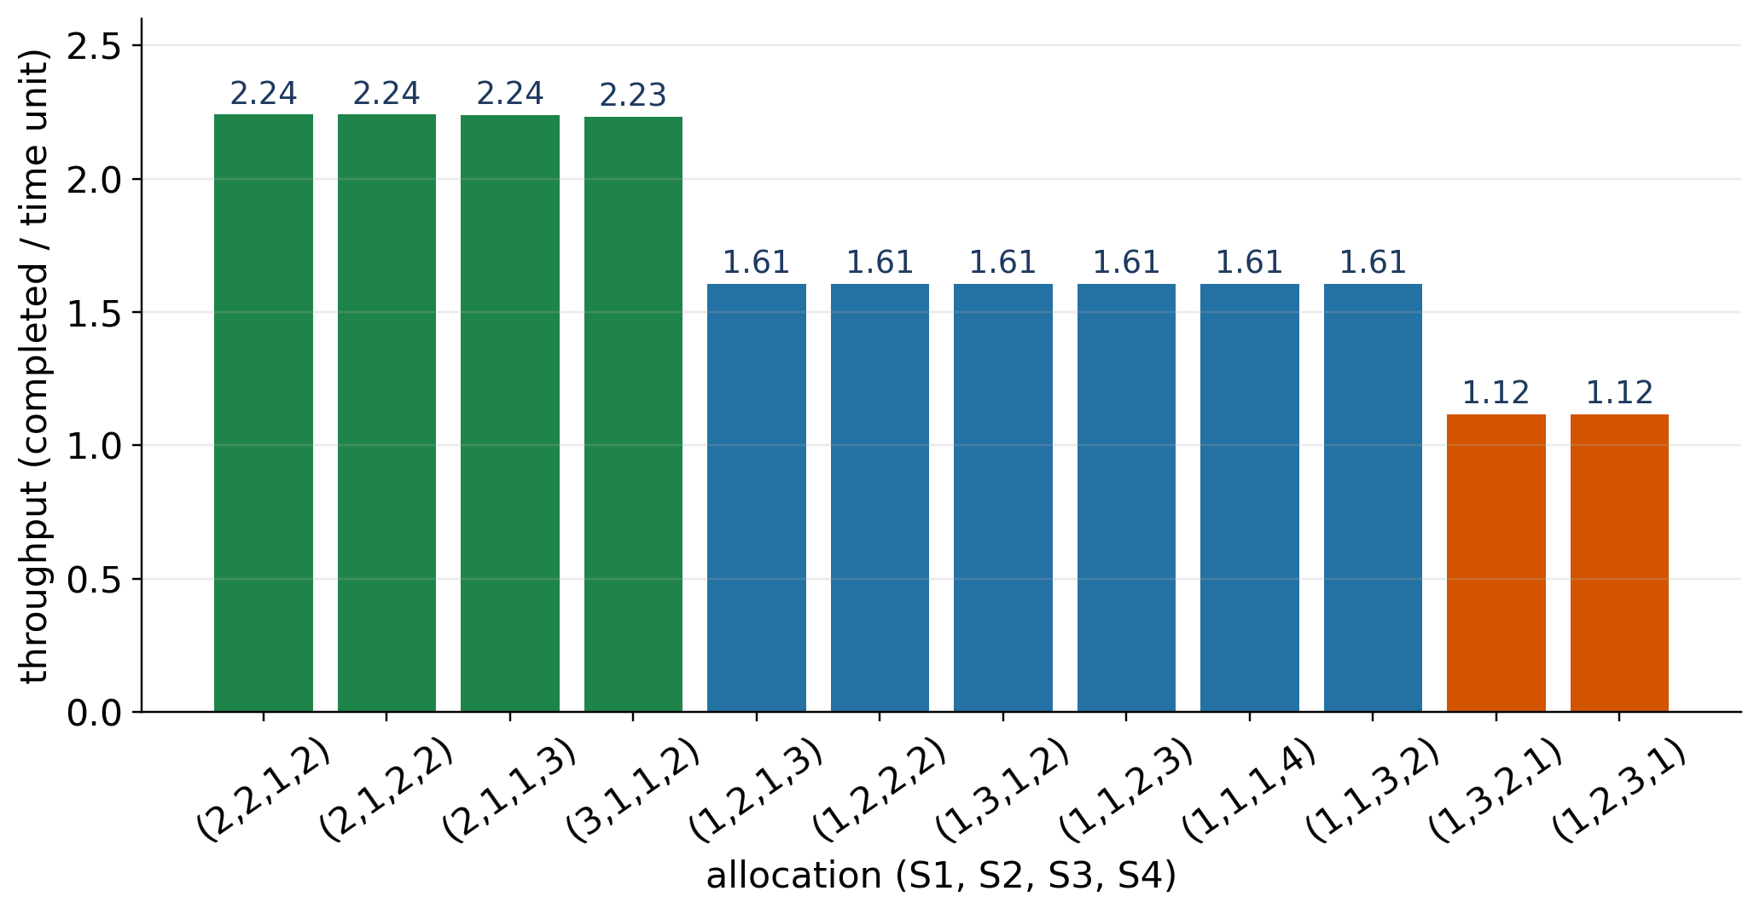
‪Simulation results‬
התפוקה לפי הקצאת השרתים
שלוש מדרגות: שני שרתים בתחנה הראשונה (ירוק), שרת אחד בה (כחול), שרת אחד בתחנה האחרונה (כתום).
שיעור 9 · אופטימיזציה בעזרת סימולציה · 22

Slide 24
‪WIP = work in process‬
תפוקה ומלאי בתהליך
‪(S1, S2, S3, S4)‬ | ‪Throughput‬ | ‪Completed‬ | ‪WIP at T‬
(2, 2, 1, 2) | 2.242 | 33,623 | 14,735
(2, 1, 2, 2) | 2.241 | 33,620 | 14,738
(2, 1, 1, 3) | 2.239 | 33,591 | 14,767
(3, 1, 1, 2) | 2.233 | 33,493 | 39,113
(1, 2, 1, 3) | 1.607 | 24,099 | 6
(1, 3, 2, 1) | 1.117 | 16,757 | 7,348
שלוש ההקצאות העליונות כמעט זהות. אבל בכולן נצברים כ-15,000 מוצרים בתוך הקו.
שיעור 9 · אופטימיזציה בעזרת סימולציה · 23

Slide 25
‪Bottlenecks‬
איפה צוואר הבקבוק?
שרת אחד בתחנה הראשונה
היא צוואר הבקבוק — כ-1.6 מוצרים ליחידת זמן, והקו כמעט ריק.
שני שרתים בתחנה הראשונה
היא מייצרת יותר מכפי שההמשך מסוגל לקלוט — צוואר הבקבוק עובר הלאה.
שרת שלישי בתחנה הראשונה
לא מוסיף תפוקה — רק מגדיל את המלאי שנערם בתוך הקו.
הקשר לשיעור הקודם
תפוקה מקסימלית עם מלאי שגדל בלי הגבלה — מבחינת תורים זו מערכת לא יציבה.
שיעור 9 · אופטימיזציה בעזרת סימולציה · 24

Slide 26
‪Takeaways‬
מה לוקחים מהשיעור?
מבנה קבוע
מגדירים מראש את הארכיטקטורה, את משתני ההחלטה ואת פונקציית המטרה.
אותם קלטים
כל החלופות נבדקות על אותם מימושים — כך ההשוואה הוגנת.
יותר ממדד אחד
ממוצע, אחוזון 90, תפוקה ומלאי בתהליך — כל אחד מספר חלק מהסיפור.
סימולציה כמנוע אופטימיזציה
עובדת גם כשאין נוסחה סגורה, וגם כשההתפלגויות אינן מרקוביות.
שיעור 9 · אופטימיזציה בעזרת סימולציה · 25

